Slide 1
動物園
資料整理：羽辰

Slide 2
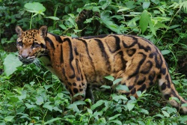
臺灣雲豹
瀕臨絕種保育類野生動物
頸側及體側有大型塊雲狀黑斑，腹部及四肢間雜有不規則褐色斑紋，尾部有11至14個黑色環帶。

Slide 3
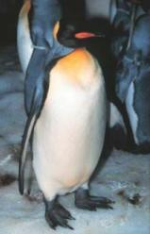
國王企鵝
皇帝企鵝相較，嘴相對較長，耳斑有不同的色調及形狀。幼鳥有較淺的黃色耳斑及較暗的下顎板。
壽命可達15-20年
第一次的絨羽淺灰或褐色，第二次則轉為暗褐色

Slide 4
資料來源
臺灣雲豹
http://newweb.zoo.gov.tw/Pager/Show/ZooData_Index_Show.aspx?Animal_ID=11
國王企鵝
http://newweb.zoo.gov.tw/Pager/Show/ZooData_Index_Show.aspx?Animal_ID=118

